Slide 1
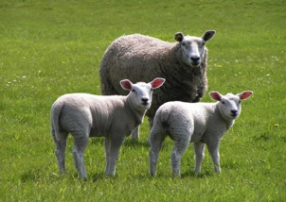
CABECEX Sociedad Cooperativa
CATÁLOGO
cabecex@gmail.com

Slide 2
ÍNDICE:
Presentación página 1
Información página 2
Aceite “Almagral” páginas 3,4,5 y 6
Quesos "El Posio" páginas 7,8,9 y 10
Artesania “Aprosuba” páginas 11
Camisetas “Cabecex” página 12

Slide 3
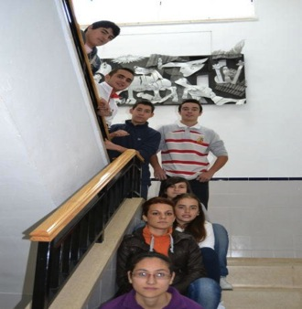
Presentación
Somos la cooperativa CABECEX, formada por los alumnos de 3º ESO del I.E.S Muñoz Torrero de Cabeza del Buey (Badajoz).
Nuestras actividades se centran en la compra y venta de productos artesanales extremeños de la comarca La Serena, especialmente de Cabeza del Buey.
Nuestro objetivo es tener una iniciacion sobre el funcionamiento de las empresas y aprender a trabajar en equipo.
Un saludo.
1

Slide 4
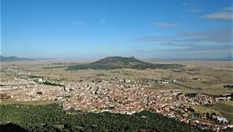
Información
Todos los productos aquí citados son procedentes de Cabeza del Buey, Badajoz.
El precio mencionado no incluye gastos de envío.
Puedes consultar las posibilidades de envío y los gastos en:
cabecex@gmail.com
http://cabecex.weebly.com/
2

Slide 5
Aceite de oliva virgen extra “Almagral”
Botella de 5l 14 euros
Magnífico aceite elaborado con aceitunas de la dehesa extremeña de Cabeza del Buey .
Todos los procesos llevados acabos son realizados artesanalmente desde la recogida de las olivas hasta su embotellado.
Botella de 3l 8,5 euros
Botella de 1l 3 euros
Botella de 500ml 2,25 euros
Botella 250ml 1,5 euros

Slide 6
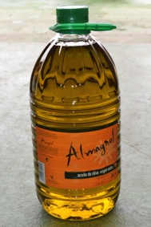
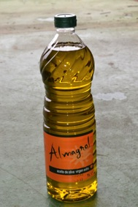
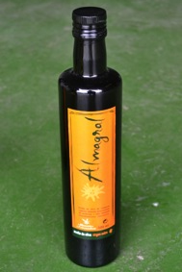
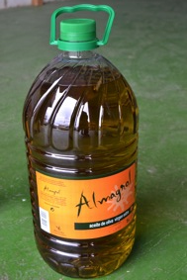
Aceites de oliva “Almagral”
8,5 euros
3
euros
2,25 euros
14 euros

Slide 7
Queso de La Serena "El Posio"
Maravillosos quesos realizados con leche de oveja merina, hierbas y cuajo.
Están elaborados al método artesanal en Cabeza del Buey, pueblo con tradición quesera en la zona de "La Serena".
Botes de crema de queso 3 eur. Mitades de torta 5,5 eu. Bolsas de tacos en aceite 4,5 eu. Semicurados 10 eur.
Tortas enteras 11 eur.
Mitad curado en aceite 6 eur.
Curado en aceíte 12 eur.
Mitad semicurado 5 eur.

Slide 8
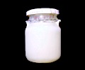
Botes de Crema de Queso
Deliciosa crema de queso batido con aceite de oliva elaborado artesanalmente.
Su sabor es suave y sorprendentemente sabroso.
3 euros

Slide 9
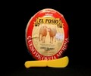
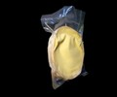
Tortas de Queso
Torta de Oveja Merina elaborada con leche cruda de oveja merina y cuajo vegetal siguiendo el proceso de elaboración totalmente artesanal. Es un queso cremoso, de pasta densa y untuosa y paladar suave.
11 euros
5,5 euros

Slide 10
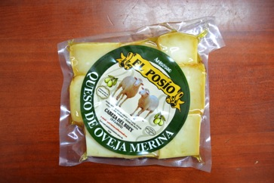
Tacos de queso en aceite
Deliciosos tacos de queso semicurado en aceite de oliva virgen extra “Almagral”
4,5 euros

Slide 11
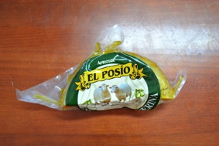
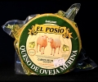
Queso curado en aceite
Queso Curado de Oveja Tradicional en Aceite de Oliva Virgen Extra “Almagral”, envasado al vacío.
6 euros
12 euros

Slide 12
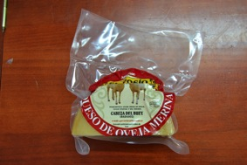
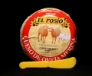
Queso semicurado
Se trata de un queso con más cuerpo, más curado, y por tanto un sabor más intenso. Procede de la torta que ha alargado su periodo de curación en los secaderos.
5 euros
10 euros

Slide 13
Artesanias Aprosuba 11
Artesanías elaboradas a través del programa de inclusión social y laboral de personas con discapacidad de Aprosuba-11.
Diademas, broches, portafotos y coleteros elaborados con fieltro y otros materiales.
Diademas 4 eur.
Broches 4 eur. Coleteros 4 eur. Portafotos personalizados 7 eur.
Portafotos animales 9 eur.

Slide 14
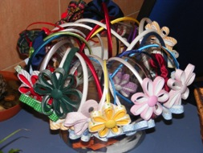
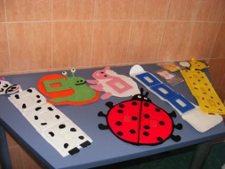
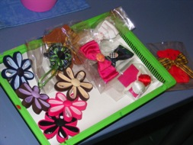
Artesania aprosuba 11
Artesanías elaboradas a través del programa de inclusión social y laboral de personas con discapacidad de Aprosuba-11.
Diademas, broches, portafotos y coleteros elaborados con fieltro y otros materiales.
4 euros
9 euros
4 euros

Slide 15
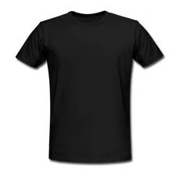
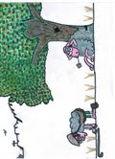
Camiseta Cabecex
Estas camisetas las hemos realizado con la imaginación y esfuerzo intentando recrear cómicamente situaciones tipicas de nuestro pueblo, Cabeza del Buey.
Tallas: S, M, L, XL e infantil.
Formato chico, chica.
Colores variados.
12 euros

